Slide 1




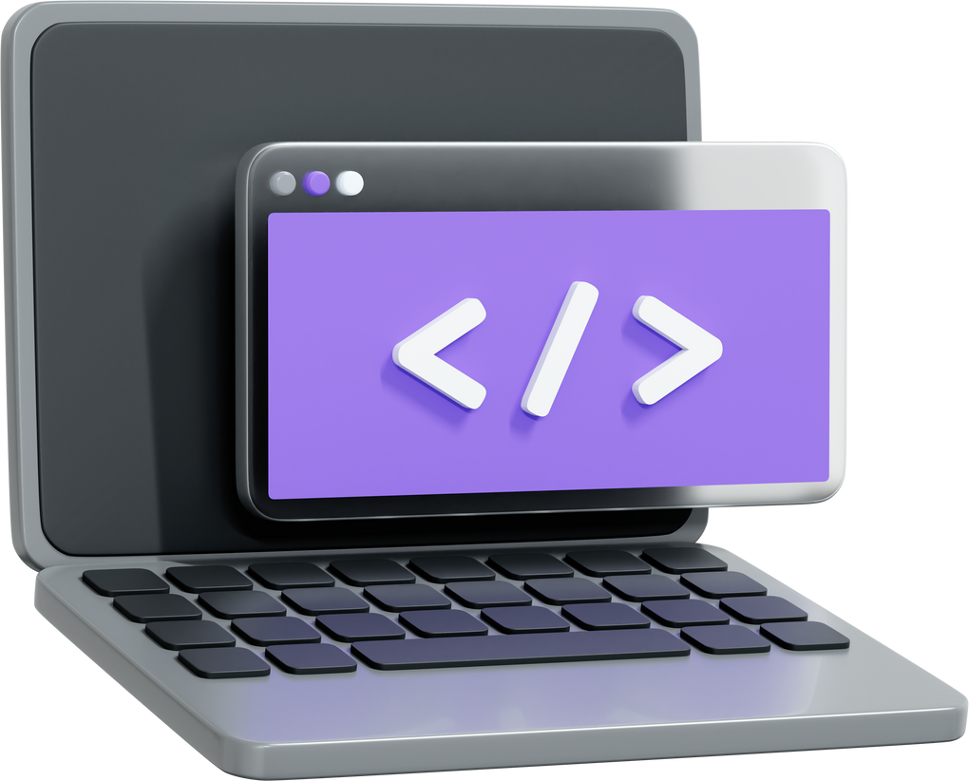

Alan en Turín
Trabajo Práctico Integrador
Diseño e implementación de Lexer y Parser
Integrantes:
Cohen, Alfonsina
Delvescovo, Benno Matias
Kundycki, Facundo Kasimierz
Leconte Revidatti, Santiago
Vallejos Garcia, Valentino Agustin

Slide 2


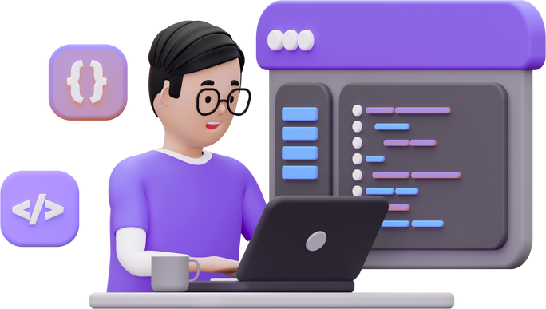
Como nos organizamos
Alan en Turín
Llamadas por discord
Grupo de WhatsApp
División de tareas

Slide 3
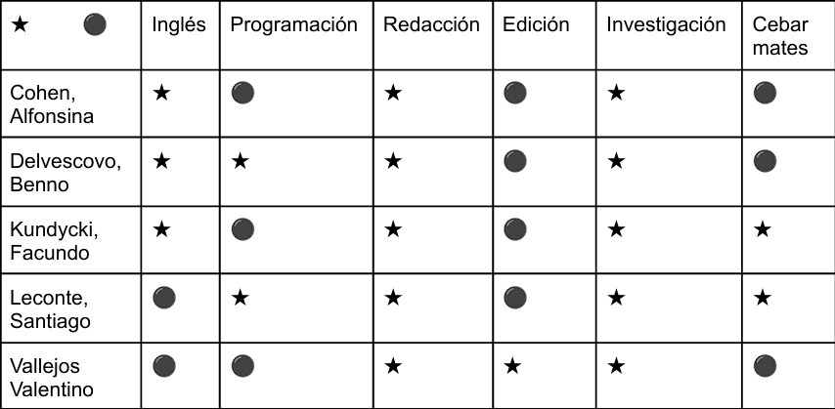
Matriz de habilidades
Alan en Turín
★ Dominio total
⚪ Dominio parcial o iniciativa

Slide 4
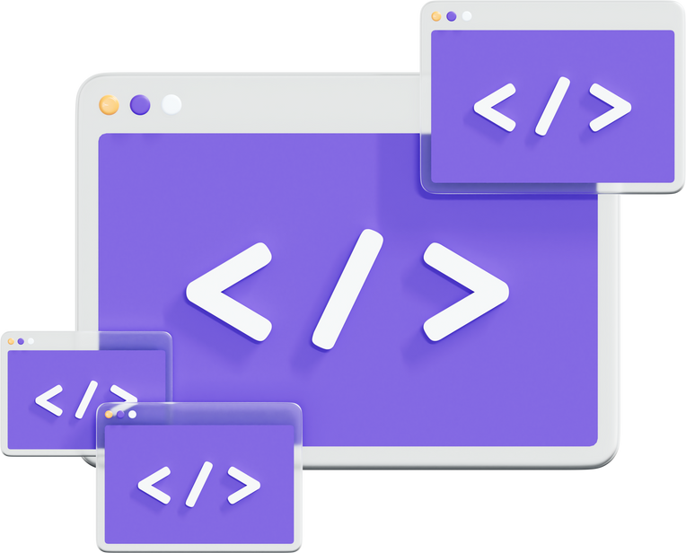
Alan en Turín
Construcción de un interprete JSON
En que consiste el
Traducir los datos a HTML
Construcción de la gramática a generar
TPI
Construcción del análizador léxico
Construcción de un analizador sintáctico

Slide 5


Conceptos clave
Alan en Turín
JSON
HTML
Formato de texto para intercambio de datos
Lenguaje para crear páginas web mediante etiquetas y atributos

Slide 6
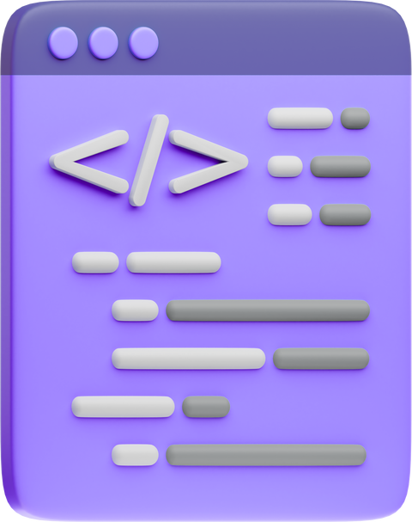
Conformación de la gramática
Alan en Turín
Conjunto de reglas o producciones que permiten generar el lenguaje deseado.
Producción JSON
Producciones no recursivas
Objetos con atributos, se encuentran dentro de las listas de objetos
Equipo
Integrante
Proyecto
Tarea
Producción Σ
Equipos
Firma
Version
Producciones recursivas
Lista de objetos
Equipos
Integrantes
Proyectos
Tareas

Slide 7

Alan en Turín
Analizador Léxico
Es la primera fase o tarea de un compilador y se encarga de procesar el lenguaje fuente como una secuencia de caracteres y agrupar la secuencia de caracteres en palabras con significado propio o tokens.

Slide 8

Alan en Turín
Analizador Sintáctico
Toma como entrada los tokens y comprueba que la secuencia completa de todos los tokens como palabra forma parte del lenguaje de la gramática que describe al lenguaje de programación. A tales efectos, a los tokens se los considera los símbolos terminales de la gramática, y a la secuencia de tokens la palabra de entrada.

Slide 9
Alan en Turín
Ejecución del código

